Slide 1
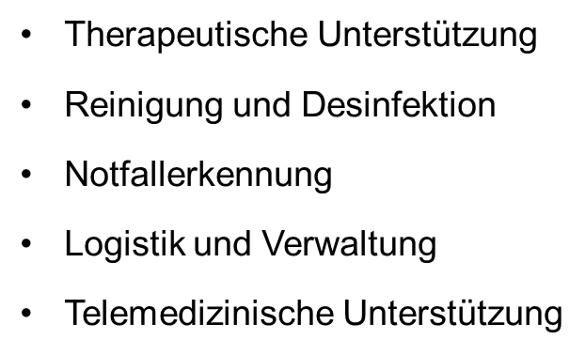
Roboterkatalog
--Mit folgenden Funktionen--
Grundlegende Betreuungsaufgaben
Überwachung und Datenerfassung
Erinnerungsfunktionen
Mobilitätshilfen
Soziale Interaktion
Notes:
9

Slide 2
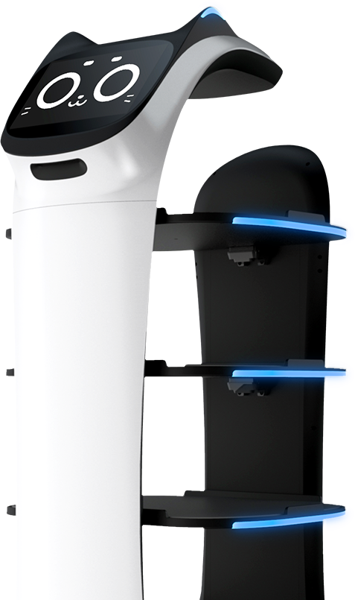
BellaBot
Einsatzmöglichkeiten
Ausliefern von Essen, getränken und Medikamenten
Auch verwendbar fürs einsameln von Geschir
bedienbar durch touchscreen und Stimmerkennung
Funktionen
Optischer und Laser SLAM
3D-Hindernis erkennung(0.5 Sekunden erfassungszeit)
KI-Sprachsteuerung
Light Interaction(Unterschiedliche Statusmeldungen lösen entsprechende Lichteffekte aus)
Infrarot-Induktionsablage(reagiert darauf ob die platte leer ist oder nicht)
Intelligente Mimik(reagiert mit dem interface unterschiedlich)
Kann mehrere Lieferungen auf einmal machen
Koodiniert sich mit anderen Robotern im gleichen system
Sprachbefehle (“fahr zum Raum 3”)
Technische Daten
Durchfahrbreite: 70cm
Tablett Maße: 410 x 500mm
Traglast: 40kg (pro Ablage 10kg)
Akkulaufzeit: 12-24h (Austauschbarer Akku)
Aufladezeit 4,5 h
Gewicht des Roboters 55kg
Preis
Anschaffungspreis:19.000-20.000 €/Stück
Notes:
9
9

Slide 3
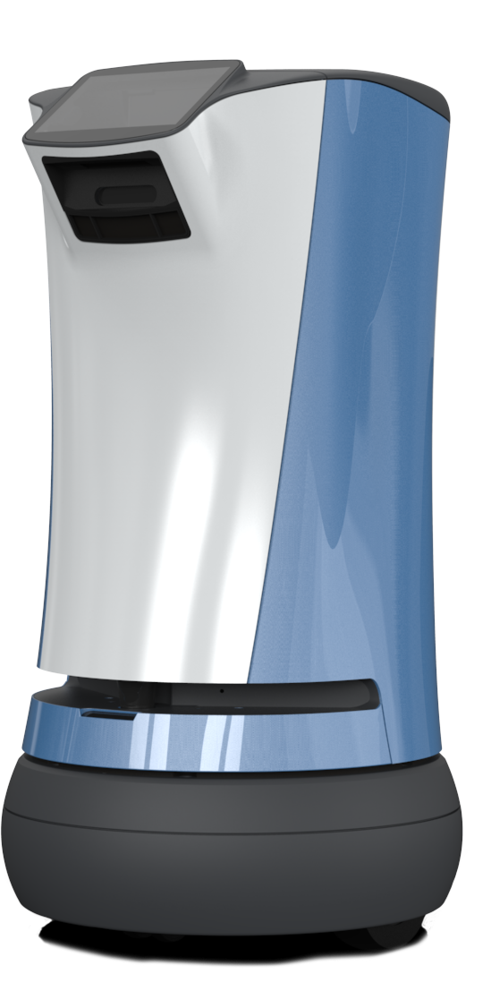
Relay-Rx
Einsatzmöglichkeiten
Lieferung von Medikamenten aus der Apotheke zum Infusionszentrum.
Transport von Blutproben vom Krebszentrum zum zentralen Labor.
Technische Daten
Mitarbeiter autorisieren sich mit Staff-Karte.
Kameras für Bewegungserkennung, nicht zur Benutzerüberwachung.
Datenschutz und Sicherheit durch begrenzten Datenzugriff.
Einfache Interaktion über das 8-Zoll-Display des Roboters.
Nachvollziehbare Obhutskette für Medikationstracking.
Funktionen
Medikamente, Laborproben, Blutprodukte, Patientenversorgungsartikel, Krankenhauswäsche, Bestellungen liefern.
Sichere Zusammenarbeit mit Menschen.
Entlastung des medizinischen Personals von zeitaufwändigen Lieferaufgaben.
Preis
Monatliche Bereitstellungskosten: 2.000€
Notes:
9
9

Slide 4
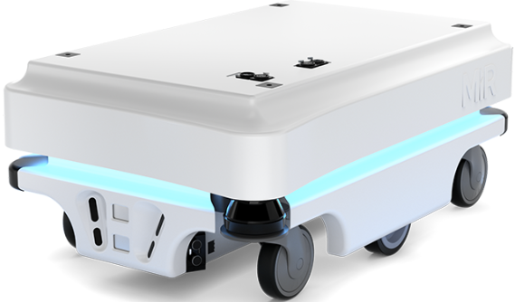
MiR100
Einsatzmöglichkeiten
Interner Transport in Logistik- und Produktionsumgebungen.
Sicherer Einsatz in Umgebungen mit Menschen.
Geeignet für Hindernisumfahrung, Durchfahren von Türen, Ein- und Ausfahren in Aufzügen.
Technische Daten
Integrierte Sensoren und Kameras für Umgebungserkennung.
Einfache Programmierung über webbasierte Benutzeroberfläche.
Möglichkeit zur direkten Navigation anhand hochgeladener CAD-Dateien.
Maximale Traglast: 100 kg..
Funktionen
Autonomer Transport von Lasten bis zu 100 kg.
Flexibel einsetzbar für verschiedene Aufgaben: Behälter, Regale, Hubvorrichtungen, Förderbänder.
Kollaboration mit kollaborativen Roboterarmen möglich.
Preis
Anschaffungspreis: 22.133€
Notes:
9
9

Slide 5
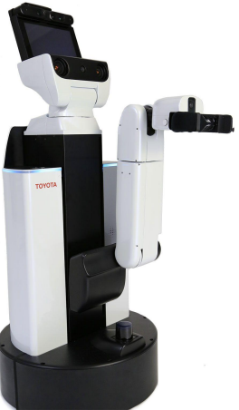
HSR Toyota
Einsatzmöglichkeiten
Unterstützung älterer Menschen bei alltäglichen Aufgaben.
Einsatz in Pflegeheimen zur Unterstützung des Personals bei der Versorgung von Patienten.
Einsatz in Krankenhäusern oder Reha-Einrichtungen für unterstützende Aufgaben.
Technische Daten
Kontrollierte Steuerung der Gelenke des Arms.
Kompakter Körper und geschmeidige omni-direktionale Bewegung.
Integrierte Steuerung von mehreren Freiheitsgraden des Arms und der omni-direktionalen Basis.
Großer Arbeitsbereich, inklusive der Fähigkeit, Boxen von einem hohen Regal zu holen sowie Objekte auf dem Boden.
Funktionen
Greifen, Aufheben und Transportieren von Objekten.
Öffnen von Türen.
Platzieren von Gegenständen auf Regalen.
Entwickelt zur Förderung der Unabhängigkeit von älteren oder körperlich eingeschränkten Menschen.
Preis
Bereitstellungsgebühren: 8.300€
Monatliche Kosten: 2.766,69€
Notes:
9
9

Slide 6
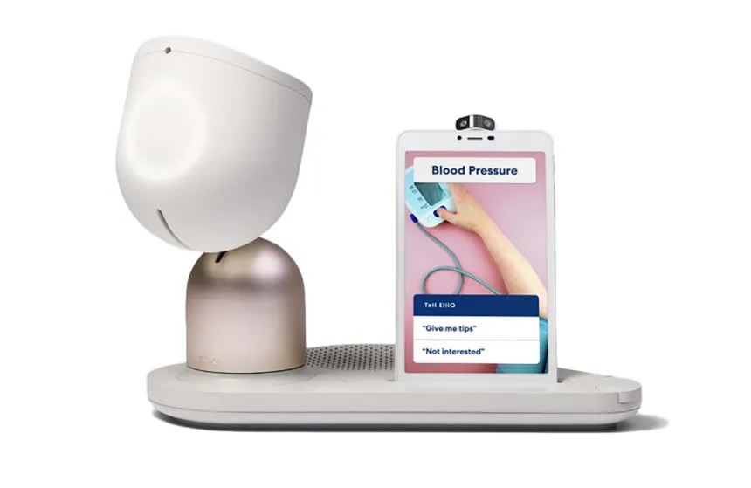
ElliQ
Einsatzmöglichkeiten
Positive Gespräche und Small Talk.
Unterhaltung (Musik, Witze, Trivia, Hörbücher, Spiele).
Bildung und Kulturerkundung (virtuelle Touren, Reisen).
Gesundheitsförderung und Aktivitätsunterstützung.
Unabhängigkeitsunterstützung (Erinnerungen, Benachrichtigungen).
Kommunikation mit Familie und Freunden (Videoanrufe, Nachrichten, Fotos teilen).
Technische Daten
Mikrofone für Spracherkennung mit aktiviertem Wake-Word "ElliQ".
Kameras für Bewegungserkennung, nicht zur Benutzerüberwachung.
Datenschutz und Sicherheit durch begrenzten Datenzugriff.
Funktionen
Proaktive Interaktionen und Gespräche.
Anpassung an individuelle Bedürfnisse.
Einfache Einrichtung ohne Lernaufwand.
Interaktion per Sprache oder Tablet-Bildschirm.
Keine Notwendigkeit für zusätzliche Software oder App-Downloads.
Preis
Bereitstellungsgebühren : 230€
Jahresabonnement: 46€ / Monat
Monatliches Abonnement: 55€ / Monat.
Notes:
9
9

Slide 7

Robbe-Paro
Einsatzmöglichkeiten
Soziale Interaktion.
Emotionale Unterstützung.
Betreuung und Unterhaltung von Demenzkranken.
Technische Daten
Dauerhafter, weicher, antibakterieller und schmutzabweisender Pelz.
Starke Roboter-Mechanik für Langzeitgebrauch.
Elektromagnetisches Feld (sicher für Herzschrittmacher).
Interne, wiederaufladbare Batterie.
Funktionen
Simuliert echten Tag- und Nacht-Rhythmus (Morgen, Nachmittag, Nacht).
Erkennung von Licht und Dunkelheit.
Richtungserkennung von Geräuschen.
Verstehen von Namen, Grüßen und Lob.
Ausdruck von Gefühlen durch Geräusche, Bewegungen und Gesichtsausdrücke.
Preis
Anschaffungspreis : 4.105€
Notes:
9
9

Slide 8
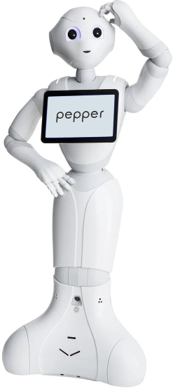
Pepper
Einsatzmöglichkeiten
Soziale Interaktion.
Betreuung und Unterhaltung.
Öffnen von Türen.
Erinnern an Termine.
Erfassen von Vitalwerten.
Technische Daten
Schlankes Design ohne sichtbare Schrauben oder Motoren.
Menschlich inspirierte Hände mit Plastikkuppen für verbesserten Griff.
Flüssige Bewegungen durch spezielle Zahnräder mit absorbierten Bewegungsgeräuschen.
Gelenkteile durch Kunststoff- und Gummiverbau geschützt, minimiertes Verletzungsrisiko.
System zum Ausgleich von Bewegungen und zur Balanceerhaltung mit Stoßabsorptionsfähigkeit.
Funktionen
Erkennt den Gesprächspartner und wendet sich ihm zu.
Erkennt den emotionalen Zustand einer Person und reagiert darauf.
Präzise und fließende Bewegungen von Armen, Händen und Kopf.
Reaktion auf Ansprache, Berührung und Annäherung.
Wahrnehmung von Personen mit aktiven Begrüßen und Winken.
Preis
Anschaffungspreis: 17.000€
Notes:
9
9

Slide 9
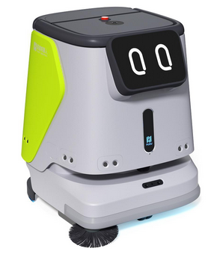
PuDu CC1
Einsatzmöglichkeiten
Eingangsbereiche
Großräume
Flur
Technische Daten
Saugen, wischen, kehren, moppen
Variable Routenführung
Selbstständiges laden und Wasser wechseln
Intuitive Bedienung
2 Walzen vorhanden zum Saugen
Funktionen
Stark verschmutzte Böden reinigen
Stark strukturierte Böden säubern
Sich selbst reinigen
Flächen mit mehr als 2000qm reinigen
Preis
Anschaffungspreis : 18.499 €
Mietversion: 699€ p.M.
Notes:
9
9

